Slide 1
15초 제품 광고 영상
㈜화이미제약
뉴두줄크린치약
VERSION. 1.0
UPDATE. 2022.05.06

Slide 2
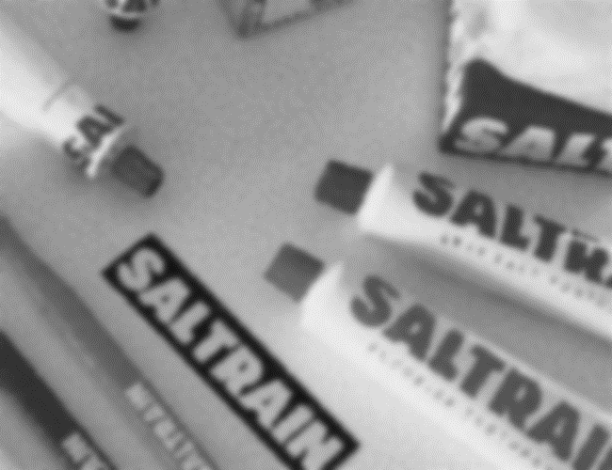

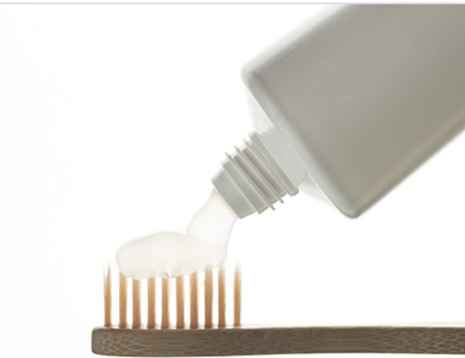
활용 소재 | 제품,소품,모델(손)
 | #1 | #2 | #3
화면
연출 | 칫솔과 상품 같이 전시 연출 | (2분할) 상품 비교 연출 | (2분할) 2종류 치약 짜는 연출
자막 |  | 시린이 전문 (NEW DUJUL CLEAN)/ 입냄새 전문 ((NEW DUJUL CLEAN) | 잇몸질환,염증,충치예방 입냄새제거 전문
기타 |  | 1#~2# 장면 전환 시 양쪽으로 나오는 모션 자막도 분할 | 영상만 분할 자막은 같이

Slide 3
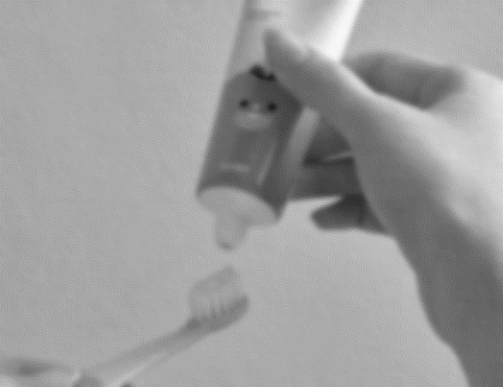
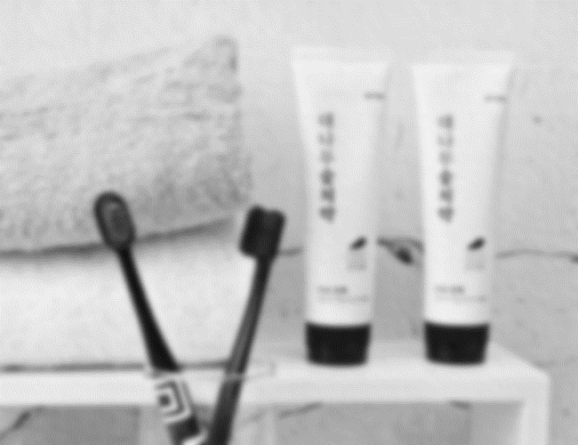
활용 소재 | 제품,소품,모델(손)
 | #4 | #5 | -
화면
연출 | 칫솔에 치약을 짜는 장면 | 치약을 손으로 세워 놓으면서
자막 | 균일한 힘으로 두줄이 나오게 | 사용 후 잊지말고 세워 두기
기타

Slide 4
END

